Slide 1
科學報告

Slide 2
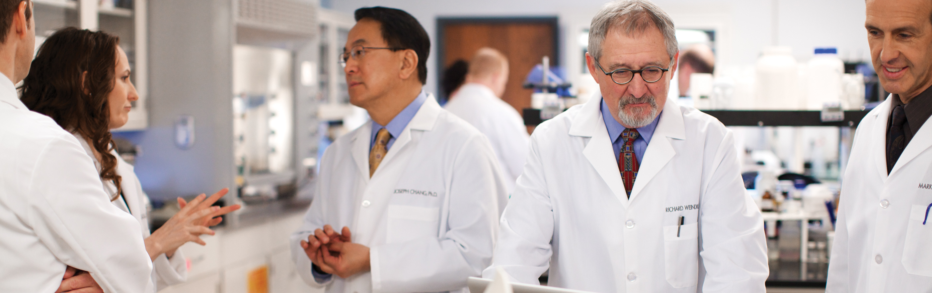
我們世界級的科學
• 超過30年抗老研究的專利科學
• 擁有專門科學家所組成的大團隊
• 與領導科研機構共同研究
• 專門針對肌膚護理與營養食品科學及其廣泛的產品
• 致力於針對老化根源──不只是徵象
Notes:
我們專利的Nu Skin科學與超過30年的抗老研究，讓我們能繼續了解老化的科學，並發展創新、高品質的抗老產品。
Nu Skin有一群專門、技術精進的科學家組成的團隊
我們也透過與多所領導科研機構進行共同研究，來展現我們對研究與發展的承諾。這些合作關係幫助我們加強了解當我們老化時會發生的事，並探索對抗老化跡象的方式。
藉由廣泛的抗老肌膚護理產品與營養食品，我們能促進更年輕的外貌與感受。
我們對基因表現的深入了解，讓我們能夠發展針對老化根源，而非只是表徵的產品。

Slide 3

我們至2015年的創新
Notes:
我們保持創新的方式之一，是不斷學習、並加深我們對老化進程的了解，使我們能夠發展新的方法，幫助人們外貌與生活都變得更年輕。在以下的投影片中，我們會探索Nu Skin持續不斷對如何、與為何老化的研究，也已經幫助我們創造高品質、創新的產品。

Slide 4
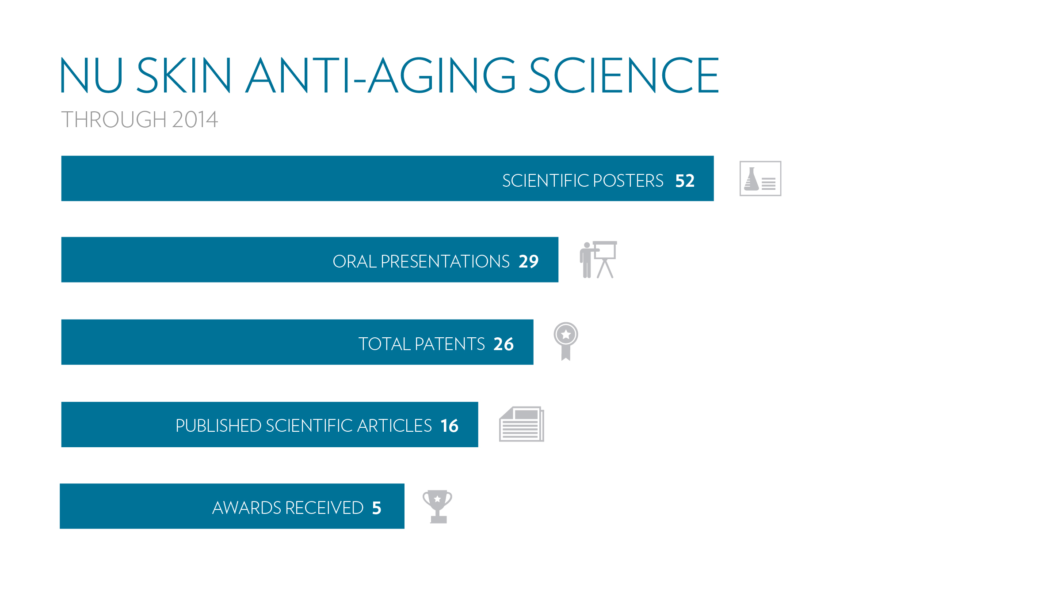
Notes:
我們已經根據進行的研究，發表了52份科學海報。
對於這些發現，我們也在世界各地的會議中做了29次學術演講。
我們目前在Nu Skin科學與產品擁有26項專利及申請。
對我們的實驗結果及發現，我們已經發表了16篇科學期刊與報告。
也因我們的創新科學，獲得五項著名獎項。
Translation on the picture above:
(Top down)
Nu Skin抗衰老科技
截至2014年
52份科學海報
29次學術演講
26份專利
16篇科學期刊
5項著名獎項

Slide 5
NU SKIN®
抗老科技的方法
辨識並針對老化因子
老化跡象與表徵
治療老化跡象與表徵
老化因子
傳統抗老科技的方法
NU SKIN
抗老科技的方法
Notes:
我們專利的抗老科學著重於研究基因層級的老化機制。擁有此深入了解，讓我們能夠辨識並針對老化因子。擁有這項知識，我們就能夠發展針對老化根源，而非只是治療老化的跡象與表徵而已。

Slide 6
針對老化的來源
創新的歷史
2008：專注於抑制 arNOX
Notes:
在Nu Skin，我們有創新的歷史。我們主要的目標，也就是針對老化因子，是我們與我們以科學研究為基礎的特徵。讓我們回到過去，看看Nu Skin早期對以基因為基礎的老化研究是如何讓我們擁有今日的成就。在2008年，我們開始專注於抑制arNOX。

Slide 7

抑制ARNOX
自由基是種不穩定的分子，會造成肌膚老化。我們因為污染、紫外線、壓力，以及許多其他因素而暴露在自由基當中。我們的體內也會自然產生自由基。
許多體內的自由基是透過一種與年齡相關，稱為NADH Oxidase （arNOX）的酵素而產生的。
在2008年，Nu Skin開始研製配方來抑制arNOX及自由基的產生。
Notes:
為了瞭解arNOX與其如何影響老化，了解自由基所扮演的角色是很重要的。自由基是不穩定的分子，會造成肌膚老化。我們因為污染、紫外光、壓力，以及許多其他因素而暴露在自由基當中。我們的身體內也會自然產生自由基。
許多體內的自由基是透過一種與年齡相關，稱為NADH Oxidase （arNOX）的酵素而產生的。
在2008年，Nu Skin開始研製配方來抑制arNOX及自由基的產生。這開始了我們探索並針對老化的內在因子的旅程──從體內開始對抗老化。

Slide 8
創新的歷史
針對老化的來源
2009: 辨識臉部皮膚的YGCs
2008: 專注抑制 arNOX
Notes:
在2009年，我們開始投入以基因為基礎的老化研究。我們知道對抗衰老的最佳方式是針對造成老化的根源──我們體內的基因。在同一年，我們找到了青春基因群組（YGCs），或是導致老化的基因群組。那對我們來說是一大突破。一旦我們找到了導致老化的基因，我們就能夠發展產品，影響這些基因的表現方式，並帶來更年輕的外貌。

Slide 9
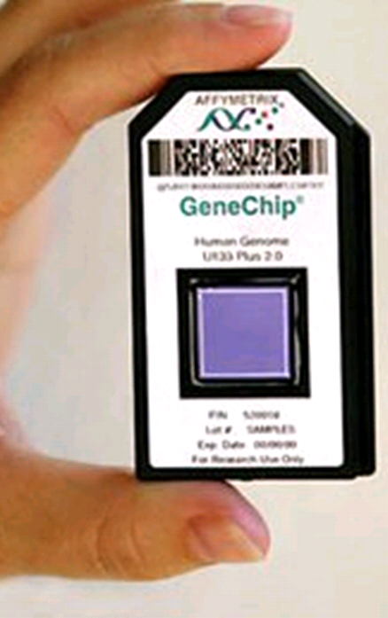

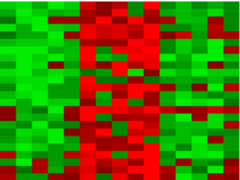
我們對基因表達的獨特見解
1. 對人類基因組圖譜的研究突破，讓科學家能夠看見DNA中的整套基因。
2. Nu Skin的專利研究，讓我們能針對特定的基因，去解讀並了解其表達。
DNA 微陣列基因圖
超過 20,000 個基因
基因熱圖（Heatmap）
Notes:
人類基因組計畫在2013年完成，讓科學家能夠看見我們DNA中超過20,000個基因。隨著我們深入的研究與對人類基因組（或是DNA微陣列基因圖譜）的了解，我們能夠專注於影響老化的年輕基因群組，並解釋與深入了解它們的表件。因為我們已經辨識出導致老化的基因的重點組合，我們可以監測它們隨著時間的活動與表現，以決定影響它們表現的最佳方式，促進更年輕的外表與感受。

Slide 10
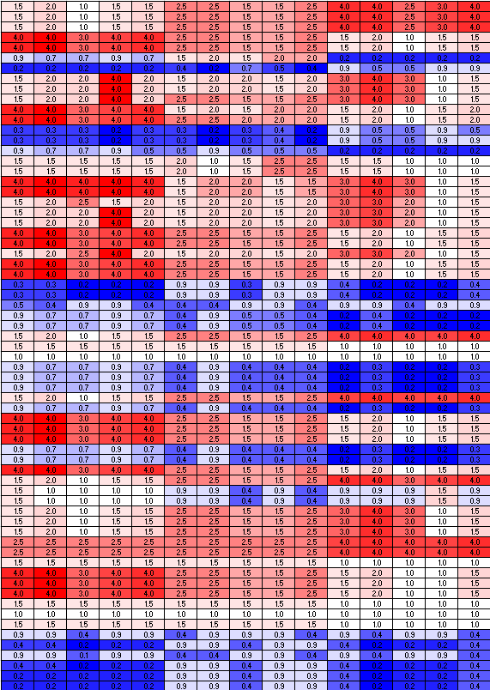
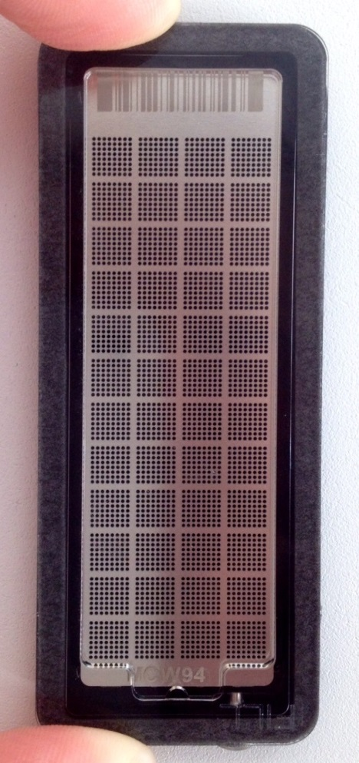
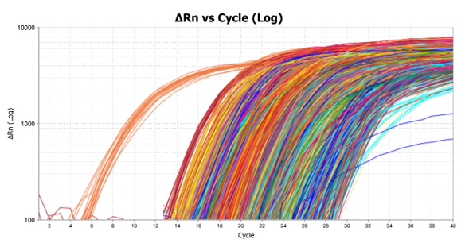
我們監測隨著時間變化的基因表達
PCR板讓科學家監測基因隨著時間產生的反應，讓我們更了解並看得更清楚基因整體的表現。
PCR 板
PCR 擴大圖表
PCR 數據
Notes:
PCR板讓我們能夠監測基因隨著時間的表現，並測試我們主要的產品成分對YGCs的影響。我們能從這塊板子上收集資訊製作出一張圖表，並彙整成為PCR數據表。從這張圖表中，我們能夠做出我們的基因熱圖。

Slide 11
我們將結果繪製出來
Notes:
(Left & Right figure)
Figure 1: 圖片一
Figure 2: 圖片二
Before: 前
After: 後
(Middle top)
Legend-Heatmap熱圖圖例
Color Range: 色彩範圍
Down Regulation: 向下調整
Upregulation:向上調整
“Representative heatmap… a single gene”: RT PCR數據的代表性熱圖繪製出經過ageLOC專利成分治療前後，基因表現活動的差異。每一條線都代表單一基因。
(Middle bottom)
“Representative diagram… regulation of genes.”: 從圖片一選擇出來的基因製成的代表性圖表（圖片二），每條線代表單一基因對某種肌膚老化特徵的影響，繪製出不同的基因表現活動。結果顯示基因受到向上或向下調整。
Our heatmaps illustrate clinical study results of certain ingredients. Some genes we upregulated and some we downregulated to promote more youthful gene expression.
我們的基因熱圖顯示特定成分臨床研究的結果。我們上調某些基因、下調某些基因，促進更年輕的基因表現。

Slide 12
已辨識的臉部皮膚YGCS
皺紋與細紋
皮膚組織
皮膚組織
斑點
色素沉積
抗老科技
皮膚暗沉
皮膚含水量
水潤度
平滑、皮膚紋理
細胞更替
光澤
毛孔大小
Notes:
我們在2009年針對特定的YGCs對皮膚組織、色素沉澱、含水量與細胞更替的影響。我們能夠影響這些基因，使它們有更年輕的表現。透過改善皺紋與細紋、皮膚組織、斑點、皮膚暗沉、含水量、皮膚紋理、光澤與毛孔大小，產生更年輕的外貌。

Slide 13
創新的歷史
針對老化的來源
2011: 辨識身體皮膚的YGCs
2009: 辨識臉部皮膚的YGCs
2008: 專注抑制 arNOX
Notes:
在2011年，我們將辨識影響老化過程青春基因群組相似的方法，運用到身體的皮膚上。

Slide 14
已辨識的身體皮膚YGCS
身體青春基因群組
針對負責以下功能的基因：
水分的移動
年輕外表
抗老科技
皮膚結構
減少蜂窩組織的跡象
緊緻
拉提
光滑
水潤
含水量
脂質代謝
蜂窩組織的跡象＝深度加深、表面粗糙
Notes:
這些YGCs負責體內水分的移動、皮膚結構、含水量，以及脂質代謝的功能。藉由了解這些YGCs的行為，我們對如何影響它們的表現有進一步的了解，並使它們幫助肌膚更加緊緻、拉提、光滑、水潤，並減少蜂窩組織的跡象。

Slide 15
創新的歷史
針對老化的來源
2012: 擴展臉部皮膚YGCs至緊緻肌膚
2011: 辨識身體皮膚的YGCs
2009: 辨識臉部皮膚的YGCs
2008: 專注抑制 arNOX
Notes:
僅在一年以後，我們在2012年辨識出青春基因群組中導致臉部肌膚失去彈性的部分。

Slide 16
擴展臉部皮膚YGCS至緊緻肌膚
皺紋與細紋
皮膚組織
皮膚組織
與緊緻度
緊緻度
斑點
色素沉積
抗老科技
皮膚暗沉
皮膚含水量
水潤度
平滑、皮膚紋理
細胞更替
光澤
毛孔大小
Notes:
因此，我們能夠影響這些YGCs，以促進更緊緻、更飽滿的外貌。

Slide 17

Ageloc me™ 臨床測試
安全是關鍵。我們的臨床實驗室在2014年進行超過200項皮膚刺激性安全實驗。
功效被證明。我們在2014年進行了超過50項內部探索性、驗證性臨床研究，期限從1天到16個星期。
結果被證實。在2014年，我們在第三方研究單位進行了超過200項研究或測試。
Notes:
我們的臨床實驗室進行初步的安全性、功效，以及消費者使用研究，以及在我們產品的開發與評估階段提供重要的了解。安全是關鍵，在2014年，我們的臨床實驗室就進行了超過200個皮膚刺激性安全實驗。他們也進行了超過50項內部探索性、驗證性的臨床研究，實驗期限從1天到12個星期不等，以確保產品的功效。最後，第三方的證實是必要的。我們的科學家在2014年於第三方的研究單位進行超過200項研究或測試。

Slide 18
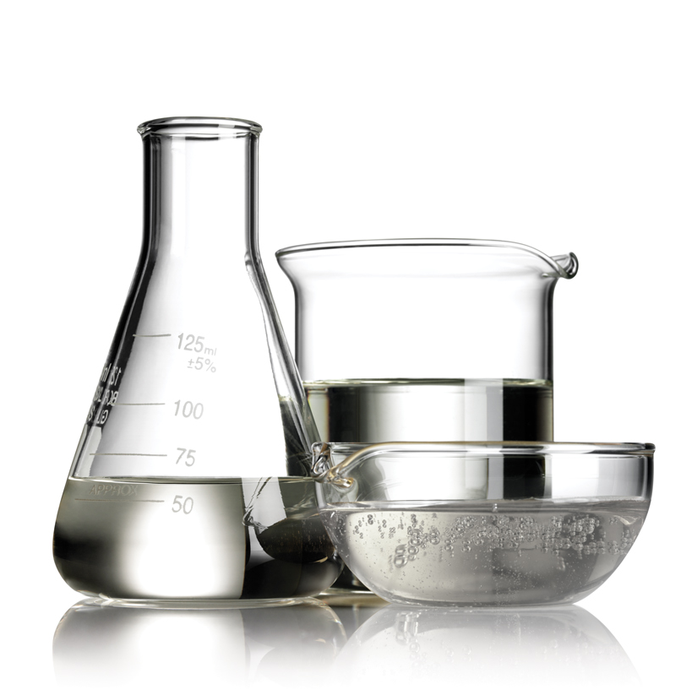
Ageloc me™ 研發製作
在2014年，我們：
完成超過700個實驗室批次
研發了約170個不同配方
產品開發過程中，每個配方的組方嘗試高達50次
279個批次／配方通過了微生物挑戰實驗
超過11,000個菌落表面皿實驗
超過370批次的穩定性實驗
Notes:
我們最近完成了Nu Skin史上最有野心的產品發展計劃。
我們在2014年對ageLOC Me的開發中：
完成超過700個實驗室批次
研發了約170個不同配方
產品開發過程中，每個配方的組方嘗試高達50次
279個批次／配方通過了微生物挑戰實驗
超過11,000個菌落表面皿實驗
超過370批次的穩定性實驗

Slide 19


